Slide 1
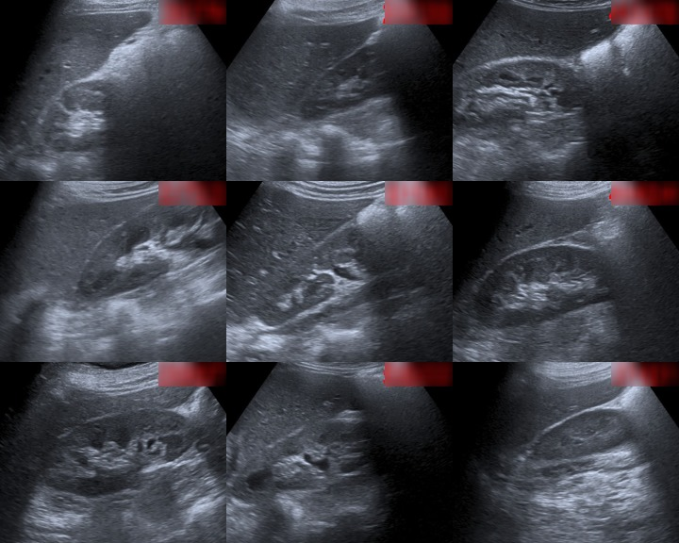
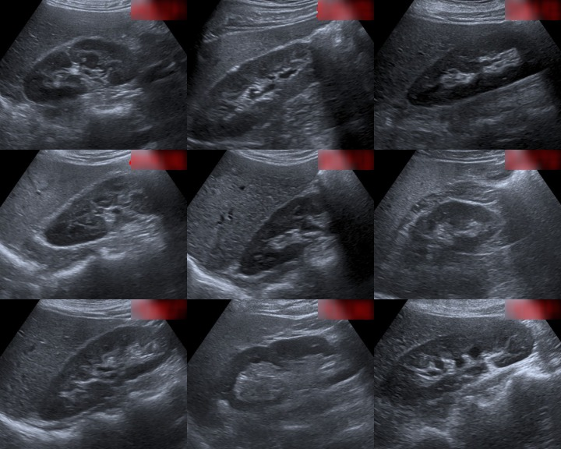
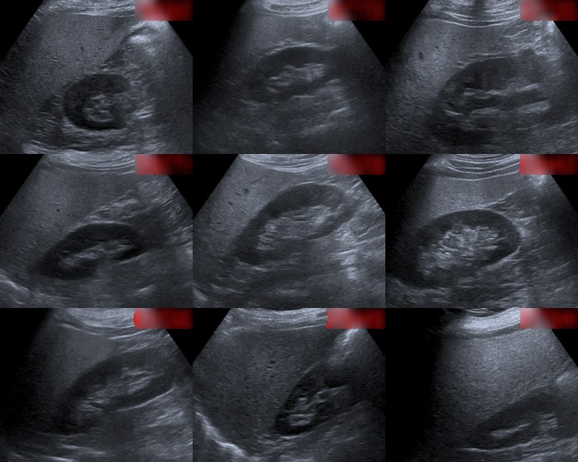
正常肝
軽度脂肪肝
L/K ≧ 1.25
L/K ＜ 1.25
L/K ＜ 2.0
L/K ≧ 2.0
高度脂肪肝

Slide 2
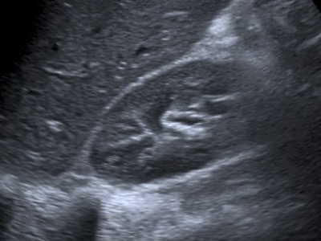
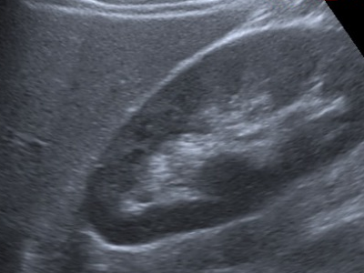
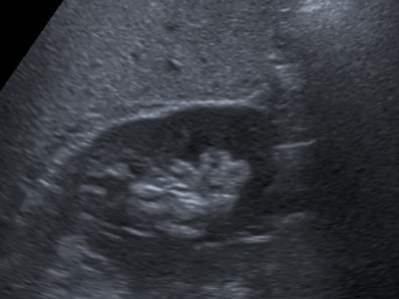
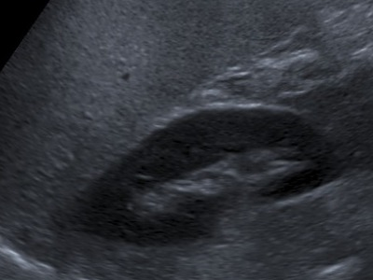
Normal liver
Mild fatty
Moderate fatty
Severe fatty

Slide 3
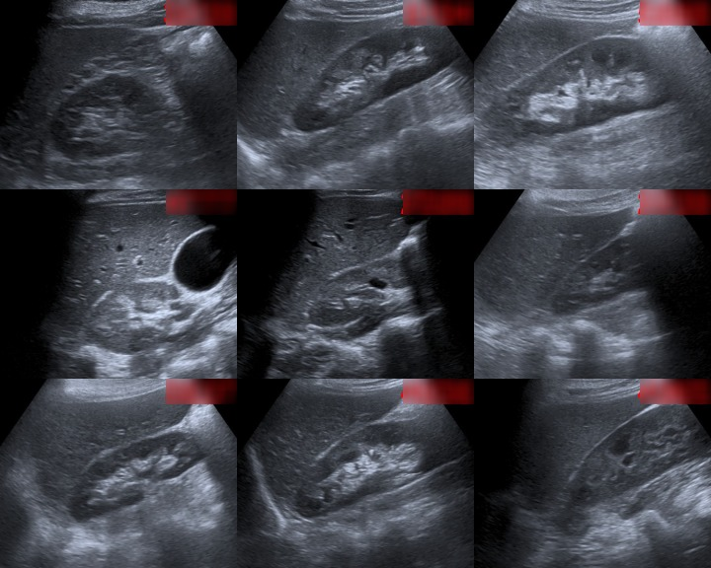
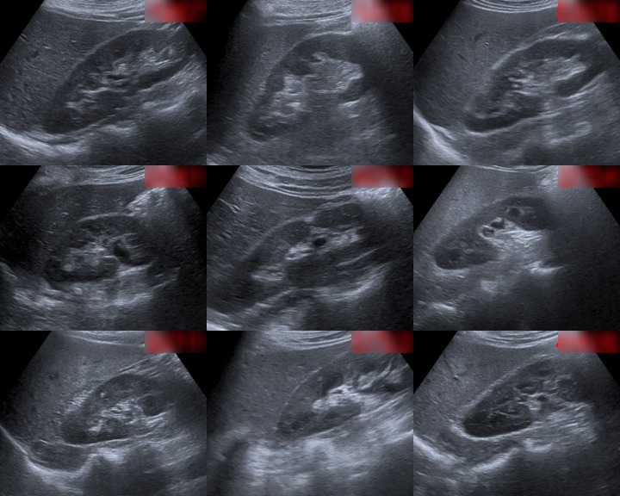
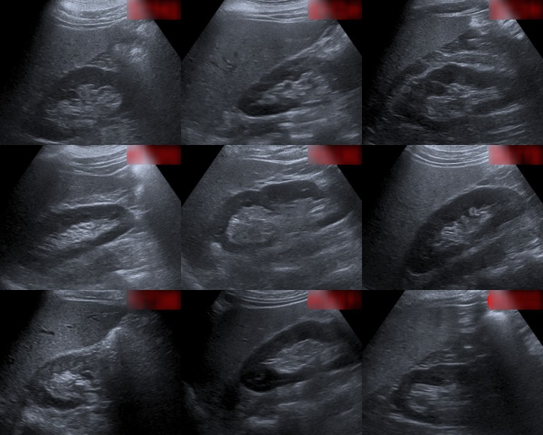
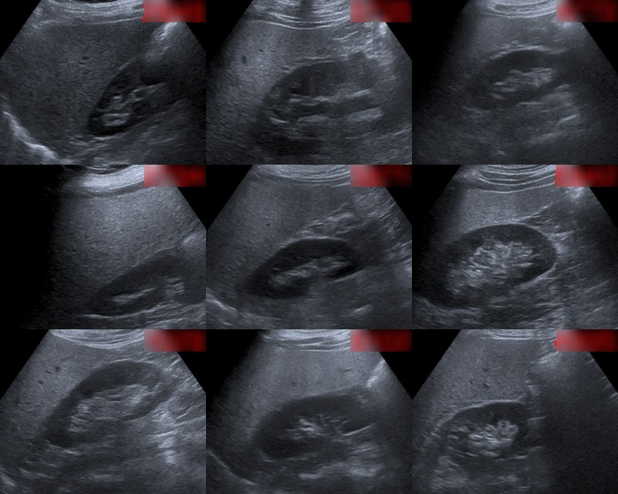
Lkratio ≦ 1.25
1.25 ＜ Lkratio ≦ 1.5
1.5 ＜ Lkratio ≦ 2.0
2.0 ＜ Lkratio

